Slide 1
Artificial Intelligence
Tymo de Kock

Slide 2
Inhoud
Wat is AI
Hoe beginnen we eraan?
DEMO
Uitleg demo
Machine Learning
Deep Learning
Neural Network

Slide 3
Wat is AI?
Terminator?
Self-Aware Deathbots?
Toch niet!
Eerder menselijke intelligentie namaken
“Artificial Intelligence (AI) is the study of computer science focusing on developing software or machines that exhibit human intelligence.”

Slide 4
Doelen van AI
Hoofdzakelijk
Deductie & redenering
Kennispresentatie
NLP
Learning
And more!
Long-Term
Creativiteit
Sociale intelligentie
Menselijke Intelligentie (!)
Notes:
Primary: deduction and reasoning, knowledge representation, planning, natural language processing (NLP), learning, perception, and the ability to manipulate and move objects.

Slide 5
Soorten AI
WEAK
‘Narrow AI’
SIRI
Bots
STRONG
TRUE AI
Menselijke Intelligentie
Denk Matrix of I, Robot
“Undistinguishable”
Turing
Notes:
& ARTIFICIAL SUPERINTELLIGENCE

Slide 6
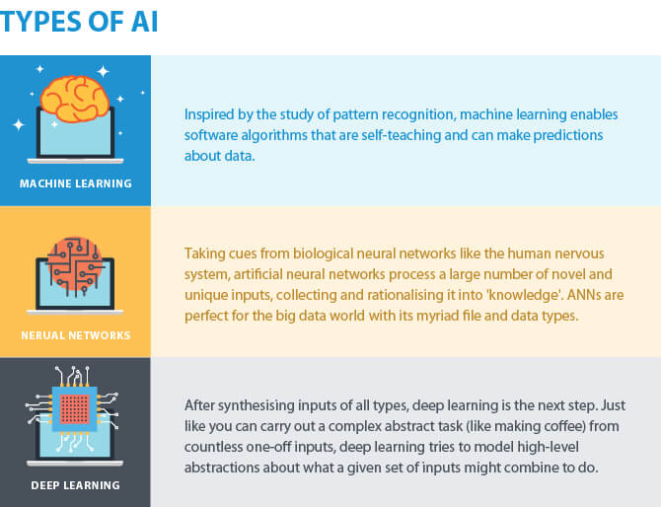

Slide 7
Hoe beginnen we eraan?
Notes:
PYTHON!

Slide 8
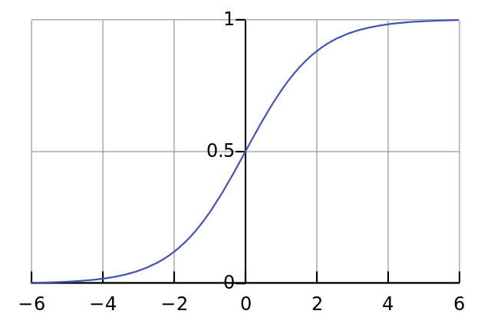
De Mini AI
Notes:
<Ga over code van demo>

Slide 9
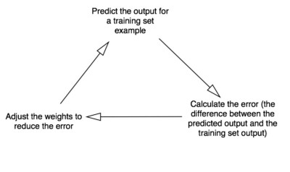
Mini AI - Neural Network
Neuron Weights
0-1 (Grote nummers rond de 1, kleine rond de 0, zie Sigmoid)
Gradient op de curve is zekerheid
Hoe een neuron ‘denkt’:
Notes:
BACKPROPAGATION (meer hierover later)

Slide 10

Even herhalen!
We weten wat een AI is
Soorten AI
Neural Networks, Machine Learning, Deep learning
Hoe een 1 node AI werkt

Slide 11
Machine Learning (ML)

Slide 12
Maar eerst: RULE BASED
Geneste IFs
if(x=y){if(x>z){if(x=0){ do.something)}else(....)
Vooral makkelijk te gebruiken t.o.v. ML
BUT: Alle mogelijkheden moeten gekend zijn
Pros & Cons
Notes:
Pro voorbeeld: easy to explain; goedkoper; makkelijk aan te passen
Cons voorbeeld: Exceptions zijn NOG rules > verwarrend?; Te veel speciale rules > minder gemakkelijk
Input word door ‘rules’ ge gooid en krijgt dan waarden terug

Slide 13
Hoe werkt ML dan?
Zeer veel info om AI te ‘trainen’
denk DEMO
Dit door het ML algoritme
AI maakt model met relaties
Na training echte data geven
Prediction Algoritm
Pros & Cons
Notes:
Pros: Historische Data gebruiken, Kan allemaal geautomatiseerd worden
Cons: Mensen aanleren hoe ermee te werken

Slide 14
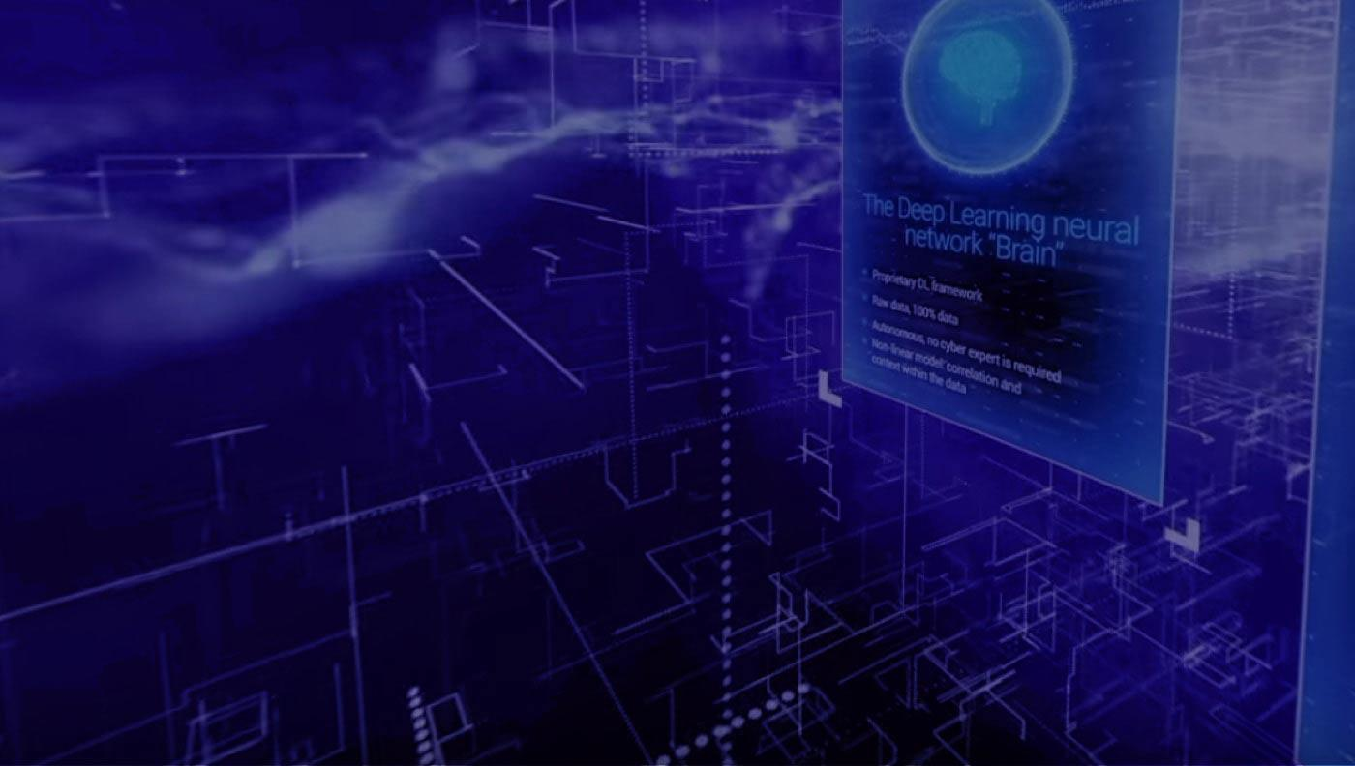
DEEP LEARNING

Slide 15
Deep Learning (DL)
“Data is the new oil” - The Economist
Notes:
Databases = Crude
Deep Learning = Refineries
Nooit zonder data te komen

Slide 16
Deep Learning
“Oil Refinery” blijft groeien
Open-Source frameworks
TensorFlow, Theano, Keras, and Torch
GPUs worden beter en beter
Algoritmes
‘Awakening of AI’

Slide 17
DL - Wat kan het alemaal doen
Identificeer gezichten (of meer in het algemeen: beeld categorisatie)
Lees handgeschreven cijfers en teksten
Herken spraak (zelf interviews niet meer neer pennen)
Vertalen
Computerspelletjes spelen
Bestuur zelfrijdende auto's (en andere soorten robots)
En meer!
Notes:
Laatste voorbeeld: doctors

Slide 18
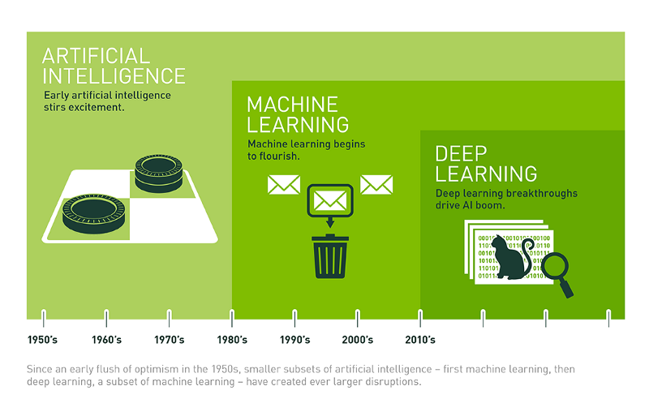
Verschil tussen ML & DL
Notes:
Dus wat is het helemaal? Is het hetzelfde? Wat zijn de verschillen?

Slide 19
Verschil tussen ML & DL
Turing Test
NLP, Knowledge Representation, Automated Reasoning, ML
Ook nog TRUE AI
Turing quiz
Notes:
Natural Language Processing: to communicate successfully in English
Knowledge Representation: to store what the computer reads
Automated Reasoning: to use the stored knowledge to answer questions and draw new conclusions
Machine Learning: to adapt to new circumstances and to identify new patterns

Slide 20
ADDENDUM
Supervised vs unsupervised

Slide 21
Deep Learning
Dus wat over DL dan?
Helpt met NLP
Powered door Neural Networks
Notes:
nlp: check slide 17

Slide 22
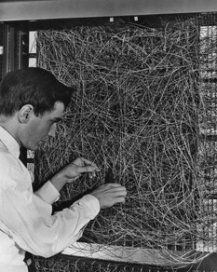
Neural Networks
Perceptron
1975, Frank Rosenblatt
Dus niet ‘nieuws’
“a machine which senses, recognizes, remembers, and responds like the human mind”
Geïnspireerd door Warren McCulloch, Walter Pitts
1940

Slide 23
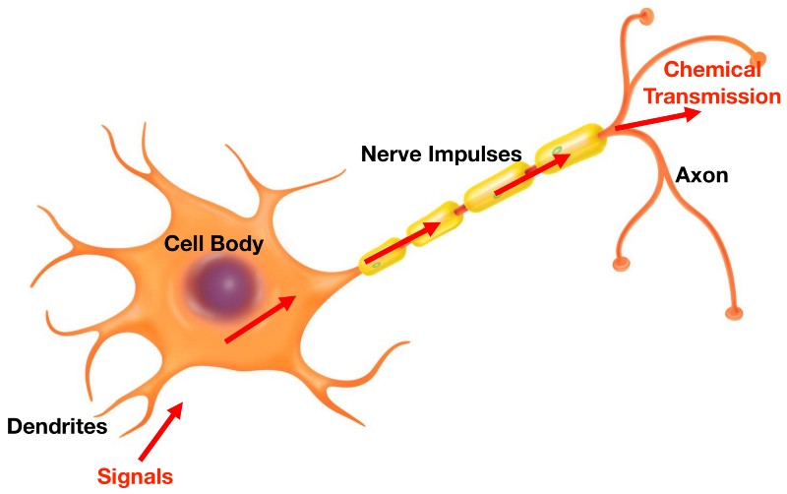
Waarom ‘Neural Network’ genoemd

Slide 24
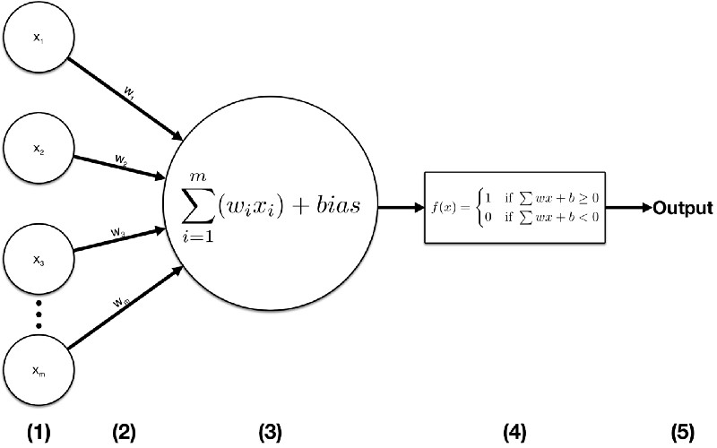
Notes:
Dus, zo werkt een Perceptron
Hoe is dit dan een echte neuron?

Slide 25
Neural Networks - Voorbeeld
Zal ik meer geld verdienen eens ik DL onder de knie heb?
Ja: 1, Nee: 0
Is de wiskunde en de code makkelijk?
Ja: 1, Nee: 0
Je kan direct aan de slag met DL zonder een dure GPU
Ja: 1, Nee: 0

Slide 26


Neural Networks - Voorbeeld
Now it gets complicated!
Notes:
Hopelijk is er een bord aanwezig!
x1, x2, x3, treshhold, bias, weights

Slide 27
WEIGHTS
Het veranderen van ‘gewicht’ is cruciaal bij Neural Networks
Bvb: Je wilt zeker DL leren
Dus: Desired output: 1
Maar x1 = 1, x2=0, x3=0, w1 = 6, w2 = 3, w3 = 2
Treshold: 7
Uitkomst: 0
Tussendoortje: Je moet geen geweldige GPU hebben om DL te trainen, er zijn ook cloud based services zoals AWS

Slide 28
Limitaties
XOR
Het weer kan niet zonnig of regen zijn tegelijkertijd
Deze logica is zeer belangrijk voor een computer
Hoe lossen we dit op?
Backpropagation!

Slide 29
Backpropagation
Gaat zien of er een fout was
Neemt deze terug
>BACK
Gebruikt error om weights aan te passen

Slide 30
En zo werkt een lineaire Neural Network
Tymo de Kock

